Slide 1




Sicurezza delle eSIM: analisi e sperimentazione mediante sviluppo di user agent e server SM-DP+
Matteo Fanfarillo – 0316179
Relatore: prof. Giuseppe Bianchi
Correlatori: prof. Francesco Gringoli, dott. Lorenzo Valeriani
17/07/2024

Slide 2
Step 1 out of 5
CONTESTO
E OBIETTIVO
Matteo Fanfarillo – 0316179
17/07/2024

Slide 3

CONTESTO
Sicurezza mobile
nuovo attore: eSIM
Quando cambiavamo operatore, dovevamo andare noi fisicamente in negozio per acquistare una nuova SIM
PRIMA
Qualcuno lo fa per noi: avviene tutto da remoto
DUBBI
Viene fatto bene?
Viene garantita sicurezza?
ORA
Matteo Fanfarillo – 0316179
1/19
17/07/2024

Slide 4


OBIETTIVO DELLA TESI
Individuare criticità e vulnerabilità del protocollo che definisce il funzionamento delle eSIM e le relative implementazioni
Ipotizzare scenari di attacco sfruttando le eventuali criticità di cui sopra
Ove possibile, sviluppare meccanismi di difesa efficaci
Matteo Fanfarillo – 0316179
2/19
17/07/2024

Slide 5
Step 2 out of 5
BACKGROUND
Matteo Fanfarillo – 0316179
17/07/2024

Slide 6
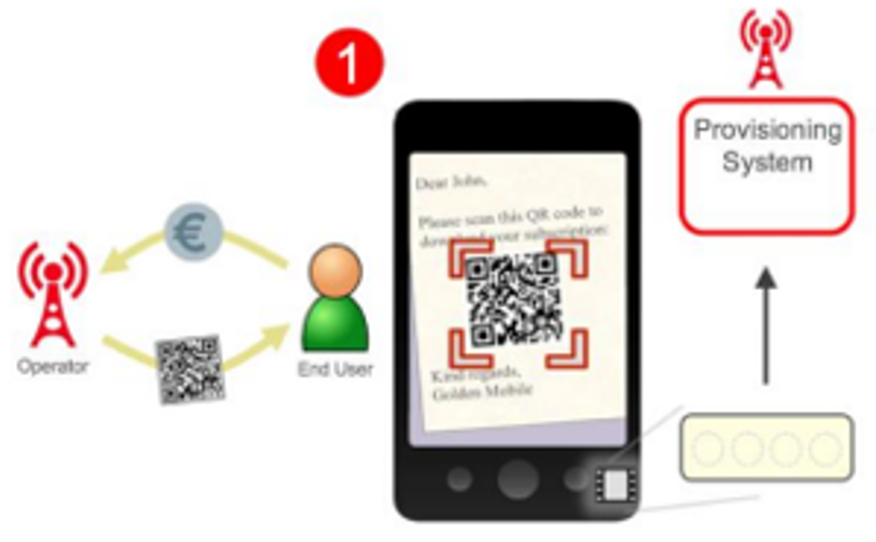
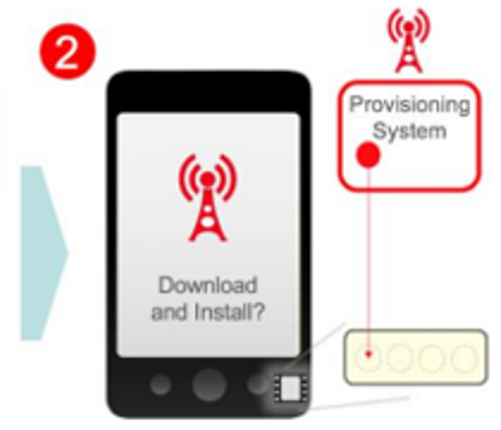
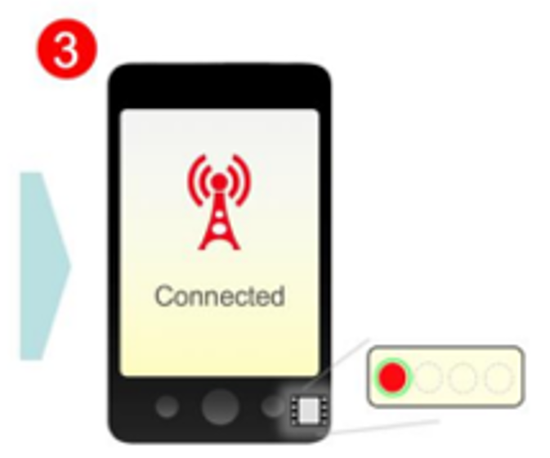
BACKGROUND
Protocollo RSP utilizzato per gestire la comunicazione tra eUICC, LPA e server SM-DP+
Matteo Fanfarillo – 0316179
3/19
17/07/2024
Notes:
RSP = Remote SIM Provisioning
Definizioni di server SM-DP+, LPA, eUICC

Slide 7
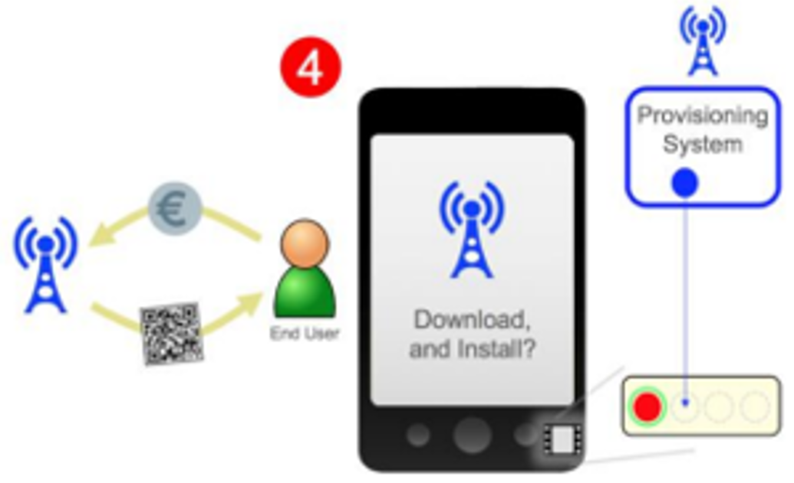
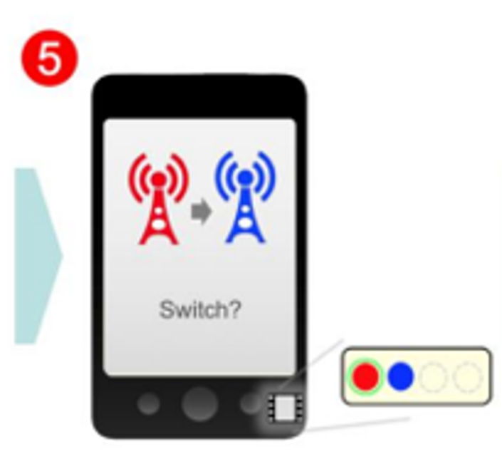
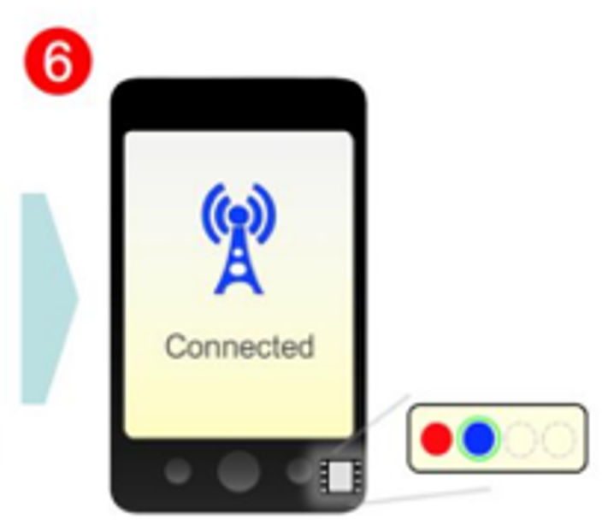
BACKGROUND
Protocollo RSP utilizzato per gestire la comunicazione tra eUICC, LPA e server SM-DP+
Matteo Fanfarillo – 0316179
3/19
17/07/2024

Slide 8

INTERAZIONE IN RSP
Operator
SM-DP+
LPAd
eUICC
euiccInfo1,
euiccChallenge
get info
HTTPS connection
Matteo Fanfarillo – 0316179
4/19
17/07/2024

Slide 9
INTERAZIONE IN RSP
Operator
SM-DP+
LPAd
eUICC
initiateAuthenticationResponse (transactID, serverSigned1, serverSignature1, euiccCIPKToBeUsed, CERT.DPauth.SIG)
VERIFY
euiccInfo1
smdpAddress
initiateAuthentication (euiccChallenge, euiccInfo1, smdpAddress)
Matteo Fanfarillo – 0316179
4/19
17/07/2024

Slide 10
INTERAZIONE IN RSP
Operator
SM-DP+
LPAd
eUICC
authenticateServer (serverSigned1, serverSignature1, euiccCIPKToBeUsed, matchingId, CERT.DPauth.SIG)
VERIFY
serverSigned1
serverSignature1
cert. chain
Matteo Fanfarillo – 0316179
4/19
17/07/2024

Slide 11
INTERAZIONE IN RSP
Operator
SM-DP+
LPAd
eUICC
VERIFY
euiccSigned1
euiccSignature1
cert. chain
authenticateClient (euiccSigned1, euiccSignature1, euiccCertificate)
euiccSigned1 (euiccInfo2,
matchingId, ecc.),
euiccSignature1, euiccCert
handleNotification()
Matteo Fanfarillo – 0316179
4/19
17/07/2024

Slide 12
INTERAZIONE IN RSP
Operator
SM-DP+
LPAd
eUICC
authenticateClientResponse (transactID, smdpSigned2, smdpSignature2, profile metadata, CERT.DPpb.SIG)
check if profile can
be installed
Matteo Fanfarillo – 0316179
4/19
17/07/2024

Slide 13
INTERAZIONE IN RSP
Operator
SM-DP+
LPAd
eUICC
prepareDownload (smdpSigned2, smdpSignature2, CERT.DPpb.SIG)
VERIFY
smdpSigned2
smdpSignature2
cert. chain
Matteo Fanfarillo – 0316179
4/19
17/07/2024

Slide 14
INTERAZIONE IN RSP
Operator
SM-DP+
LPAd
eUICC
VERIFY
euiccSignature2
eventual CC
getBoundProfilePackage (euiccSigned2, euiccSignature2)
euiccSigned1,
euiccSignature1
handleNotification()
Matteo Fanfarillo – 0316179
4/19
17/07/2024

Slide 15
INTERAZIONE IN RSP
Operator
SM-DP+
LPAd
eUICC
getBoundProfilePackageResponse (transactID, Bound Profile Package)
VERIFY
metadata
verifications
Matteo Fanfarillo – 0316179
4/19
17/07/2024

Slide 16
INTERAZIONE IN RSP
Operator
SM-DP+
LPAd
eUICC
handleNotification()
handleNotification()
Matteo Fanfarillo – 0316179
4/19
17/07/2024

Slide 17
Step 3 out of 5
IMPLEMENTAZIONE DEI SIMULATORI
Matteo Fanfarillo – 0316179
17/07/2024

Slide 18
IMPLEMENTAZIONE DEI SIMULATORI
Strumento utilizzato per valutare la sicurezza delle eSIM: simulatori dello user agent (client) e del server
CHALLENGE
Inizialmente era un’innovazione
La documentazione non fornisce tutti i dettagli implementativi (e.g. com’è fatto il BPP)
Sono necessari tutti i certificati (con le relative chiavi private) della certificate chain della GSMA
Nessuna implementazione di riferimento
Matteo Fanfarillo – 0316179
5/19
17/07/2024

Slide 19


STRATEGIE ADOTTATE
CODIFICA DEI DATI
DETTAGLI IMPLEMENTATIVI
Codifica ASN.1 + base64
La comunicazione reale tra user agent e server è protetta da TLS
Libreria Python asn1tools per codifica/decodifica dei messaggi ASN.1
Attacco MITM con proxy relay per ottenere una traccia di comunicazione reale che bypassa le protezioni TLS
Linguaggio usato: Python
Matteo Fanfarillo – 0316179
6/19
17/07/2024
Notes:
Scenari di attacco MITM

Slide 20

MODULI SVILUPPATI
ROOT CA
Relativo al CI; composto da un eseguibile per la generazione di certificati custom
subjectKeyIdentifier estrapolato dalla cattura MITM
SMDP
Relativo al server; composto da eseguibili per la generazione di certificati custom, per il rilascio di nuovi profili e per il download di profili
EUICC
Relativo allo user agent e all’operatore; composto da eseguibili per la generazione di certificati custom, per il rilascio di nuovi profili e per il download dei profili
Matteo Fanfarillo – 0316179
7/19
17/07/2024

Slide 21
VALIDAZIONE DEI SIMULATORI
Al momento della validazione, sono state pubblicate versioni open source di LPA e server SM-DP+
Interazione col server di test Osmo-smdpp sfruttando una certificate chain di test della GSMA
CLIENT
Interazione con uno user agent composto da un eUICC programmabile e l’LPA di test lpac sfruttando la medesima certificate chain di test
SERVER
Matteo Fanfarillo – 0316179
8/19
17/07/2024

Slide 22
Step 4 out of 5
ANALISI DI SICUREZZA
Matteo Fanfarillo – 0316179
17/07/2024

Slide 23
ANALISI DI SICUREZZA
Effettuata facendo comunicare ciascun simulatore con server e user agent reali e verificando le relative risposte al variare dei messaggi inviati
CHALLENGE
Ottenimento dei server
Ottenimento dei client
Ottenere gli hostname da tracce di comunicazione reali
SM-DS (reperibili in rete)
Di test (reperibili in rete)
Reali (difficili da reperire)
Uso delle risorse a disposizione durante la sperimentazione
STRATEGIA
Matteo Fanfarillo – 0316179
9/19
17/07/2024

Slide 24
SERVER TESTATI
Reali
Iliad & Very Mobile
Tim
RSP-0003
SM-DS
eSIM Disc. Production
eSIM Disc. Staging
GSMA
Verizon Wireless
Di test
Stork & Google
Osmo-smdpp
Simulatore
Infineon
Sysmocom
Truphone
Matteo Fanfarillo – 0316179
10/19
17/07/2024

Slide 25
RISULTATI DEI TEST
Infineon: risponde con HTTP_BAD_REQUEST indipendentemente dal messaggio di richiesta
Tutti i server SM-DS: rispondono con un opportuno messaggio di errore solo in presenza di campi non validi in initiateAuthentication o in caso di utilizzo di una certificate chain non valida; se ricevono un messaggio fuori ordine rispondono con HTTP_NOT_FOUND; in tutti gli altri casi rispondono con HTTP_INTERNAL_SERVER_ERROR
Certificate chain supportate: Symantec Corporation, chain ufficiale della GSMA, chain di test della GSMA. Solo di quest’ultima si dispone interamente di certificati validi
risulta inutilizzabile
risultano incompleti
i test si fermano al secondo messaggio
Matteo Fanfarillo – 0316179
11/19
17/07/2024

Slide 26
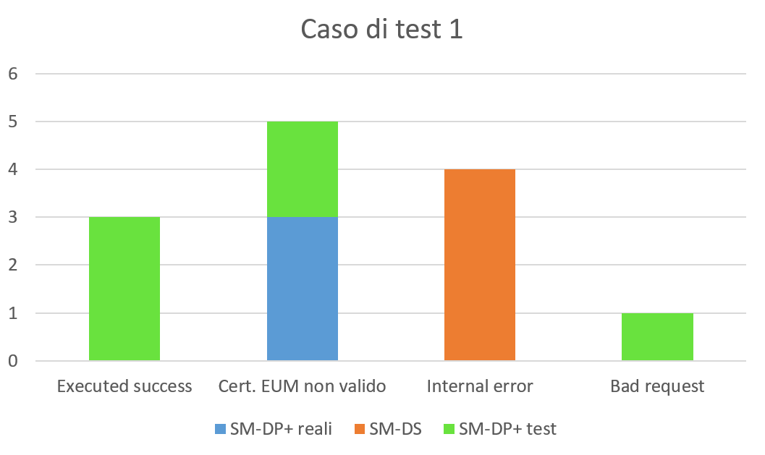
RISULTATI DEI TEST
Il grafico riporta le risposte dei server nel caso in cui l’emulatore del client si comporti come da specifiche
I server non cambiano risposta in caso di euiccSignature1, SVN (in euiccInfo2), euiccCiPKIdList (in euiccInfo2), transactionId (in euiccSigned1), smdpAddress (in euiccSigned1) o serverChallenge non valida
no anomalie
Matteo Fanfarillo – 0316179
12/19
17/07/2024

Slide 27
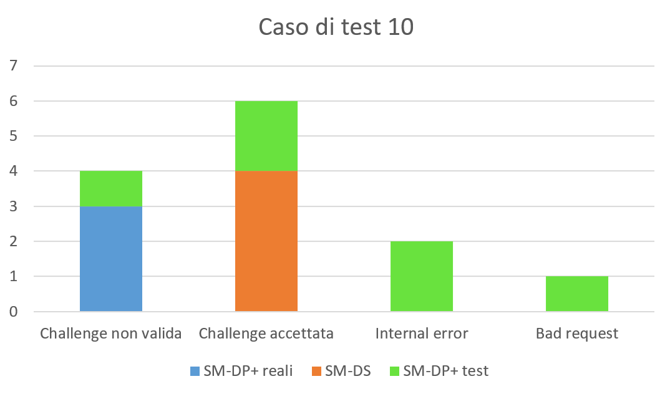
RISULTATI DEI TEST
Tutti i server rispondono con un opportuno messaggio di errore nel caso in cui ricevano initiateAuthentication con almeno un campo non valido
Eccezione: se viene inviata una euiccChallenge malforme (e.g. composta da un solo byte), i server rispondono come indicato dal grafico
Matteo Fanfarillo – 0316179
13/19
17/07/2024

Slide 28
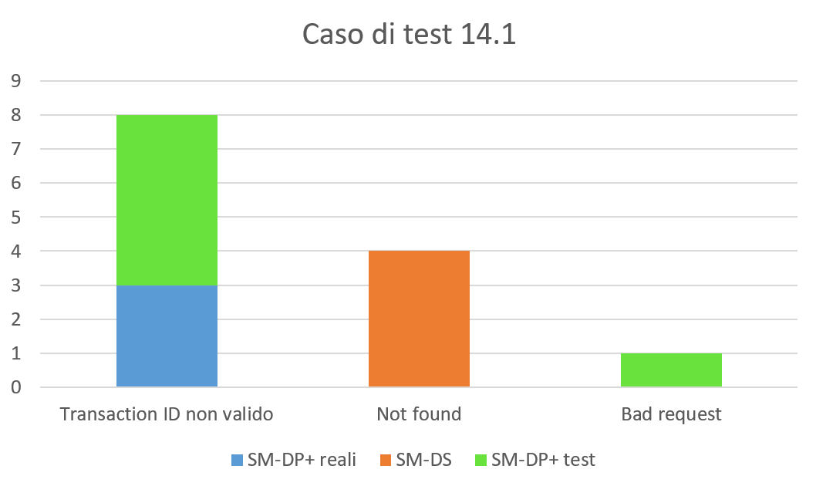
RISULTATI DEI TEST
Tutti i server SM-DP+ non consentono l’invio dei messaggi di richiesta fuori ordine. In particolare, il grafico riporta le risposte dei server nel caso in cui l’emulatore del client invii getBoundProfilePackage come primo messaggio
Matteo Fanfarillo – 0316179
14/19
17/07/2024

Slide 29
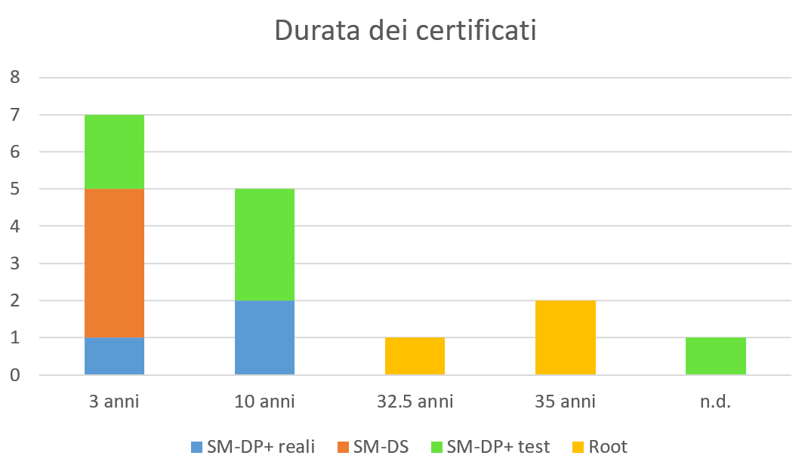
RISULTATI DEI TEST
I server SM-DP+ esaminati hanno certificati con una durata che varia tra i 3 e i 10 anni
Le Root CA hanno certificati con una durata che varia tra i 32,5 e i 35 anni
Matteo Fanfarillo – 0316179
15/19
17/07/2024

Slide 30
CLIENT TESTATI
Reali
Google Pixel 6
Di test
EasyEUICC
LPAC
Simulatore
Matteo Fanfarillo – 0316179
16/19
17/07/2024

Slide 31
RISULTATI DEI TEST
no server di test
Google Pixel 6: impossibile connettersi alla rete
Tutti i client di test: presentano un comportamento tutto sommato fedele alle specifiche. Uniche caratteristiche degne di nota:
se in un messaggio del server vi sono più istanze di Transaction ID, ne viene valutata solo una;
vengono accettati Transaction ID malformi (e.g. composti da un solo byte);
vengono accettati valori arbitrari di serverAddress all’interno del messaggio initiateAuthenticationResponse, anche se diversi dal campo smdpAddress del messaggio di richiesta initiateAuthentication;
i certificati dei client di test hanno una durata > 5000 anni, mentre il certificato del relativo EUM ha una validità di 34 anni.
Matteo Fanfarillo – 0316179
17/19
17/07/2024

Slide 32
Step 5 out of 5
CONCLUSIONE
Matteo Fanfarillo – 0316179
17/07/2024

Slide 33
CONCLUSIONE
Con l’avvento di Osmo-smdpp e lpac, lo sviluppo dei simulatori non rappresenta più un’innovazione assoluta, anche se tuttora non esistono implementazioni open-source di aggregazioni di eUICC + LPA
Tuttavia, i simulatori rappresentano uno strumento che:
ha consentito di individuare piccole anomalie nelle risposte degli end-host in circolazione;
grazie alla sua natura parametrizzabile ed estensibile, permette di effettuare molteplici nuovi esperimenti.
Matteo Fanfarillo – 0316179
18/19
17/07/2024

Slide 34

SVILUPPI FUTURI
Ampliamento dell’insieme di user agent e server su cui eseguire i casi di test già definiti
Ampliamento del set di esperimenti (e.g. attacchi downgrade, attacchi a livello TLS)
Studio e definizione di test sulla procedura di trasferimento dei profili
Iniezione di Java applet nelle eUICC
possibile lavoro di tesi
Matteo Fanfarillo – 0316179
19/19
17/07/2024

Slide 35

FINE DEI GIOCHI
ma solo per il momento…
Matteo Fanfarillo – 0316179
17/07/2024

